Slide 1

07.1-1
서버모터
스텝모터
아두이노 포트를 통하여 신호를 입력해 하는 방법에 대해서 알아 봅니다.

Slide 2
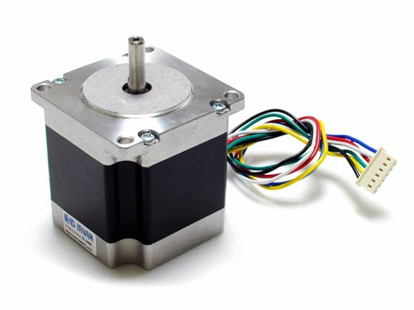
01.2
예제 실행해 보기
스텝모터란
스템모터는 스테핑모터 또는 스텝퍼모터라고도 합니다.
모터의 동작이 스텝으로 동작하기 때문에 스테퍼 모터라 호칭됨. 권선코일에 전류를 흘려 여자(자기화)시킨 펄스 수에 따라 일정 각도로 움직이는 모터
예)
(1.8도/펄스 -> 10펄스 = 1.8*10=18도)

Slide 3
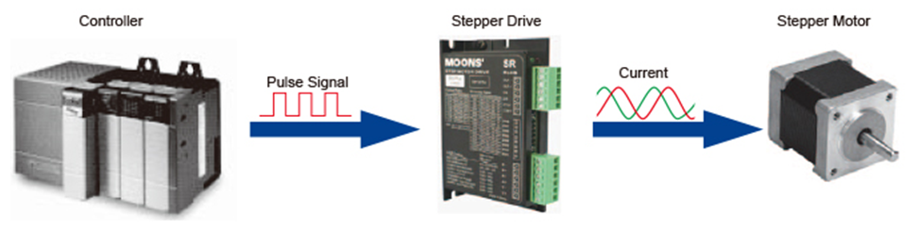
01.2
예제 실행해 보기
스텝모터 사용
입력신호의 변화 유무에 따라 일정하게 각도를 변화하거나 위치를 유지하고 정지하는 기능의 모터입니다.

Slide 4

01.2
예제 실행해 보기
Pulse 란
스텝 모터는 전자 펄스를 기계적 운동으로 전환하고, 각각의 펄스 '스텝'이 샤프트를 어떤 각도로 회전하게 만듭니다
극히 짧은시간만 흐르는 전류. 신호용 약한전류로서 제어회로신호에 사용, On과 Off 전압차이로 인해 발생하는 신호

Slide 5
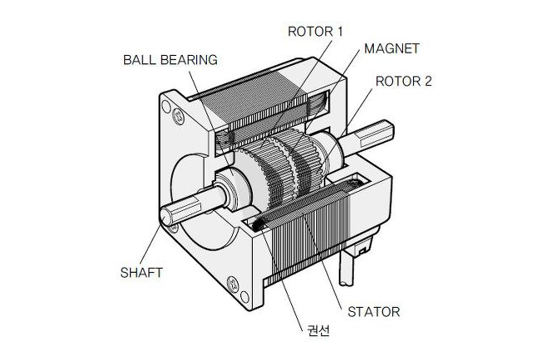
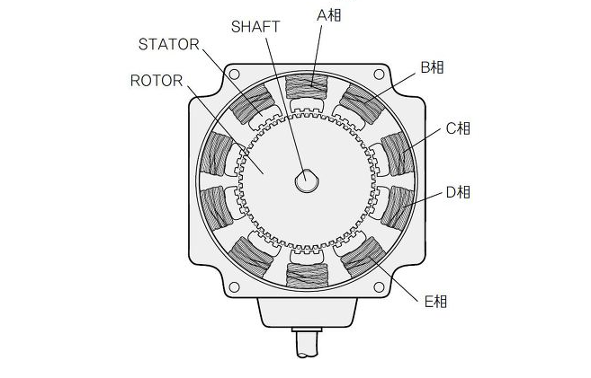
01.2
예제 실행해 보기
스텝 앵글(Step Angle)
스텝 모터는 전자 펄스를 기계적 운동으로 전환하고, 각각의 펄스 '스텝'이 샤프트를 어떤 각도로 회전하게 만듭니다.
스텝 모터는 어떤 피드백도 필요 없이 일정한 거리를 일정한 속도로 이동 및 전달 할 수 있습니다.

Slide 6
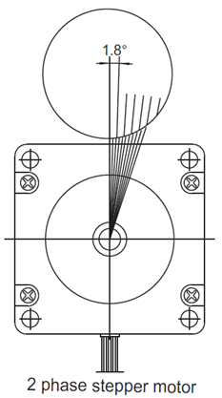
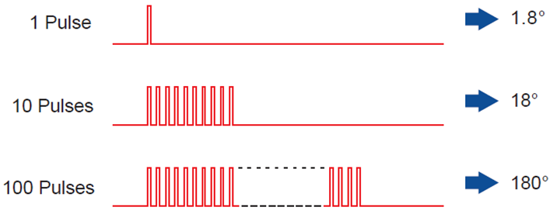
01.2
예제 실행해 보기
스탭이란
펄스신호를 받아 한단계(step)씩 움직일때 단계를 말합니다.
스테핑모터의 동특성을 나타내는 것으로 모터의 스텝수가 입력 펄스와 1:1의 관계로 가동시킬 수 있는 부하 토크의 범위를 말합니다. 이것을 풀인 토크 특성이라고 하는 경우도 있습니다. 스탭 범위를 넘는 펄스 입력에 대해서는 모터가 탈조 되어 버리며 모터가 이상 진동을 수반하지 않고 정지해 버립니다.

Slide 7
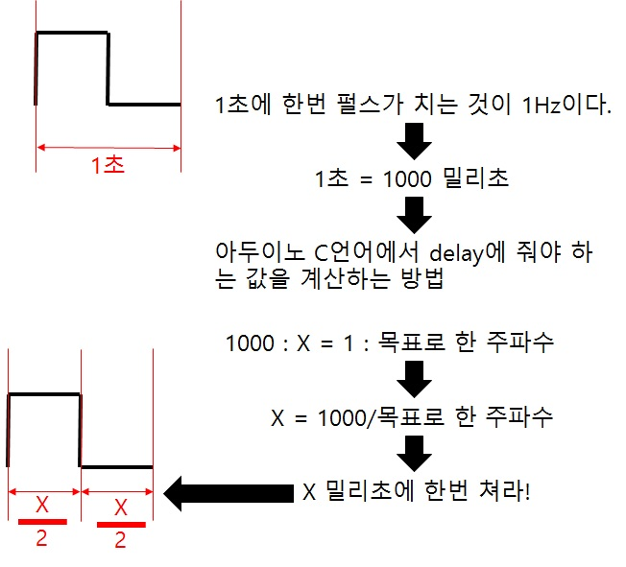
01.2
예제 실행해 보기
속도
Pulse 속도에 의한 회전속도를 제어합니다.
PULSE 속도: 1초당 입력되는 PULSE수, PPS[Hz] = PULSE PER SECOND 초당 입력 PULSE수량을 통해 모터 회전속도를 결정함. Exp 1) 1.8도 스텝각 모터의 100Hz (1초당 100개의 펄스) 펄스를 보내면 모터의 속도 1.8/360 * 100 * 60 = 30rpm Exp 2) 0.9도 스텝각을 가진 모터의 100Hz 펄스를 보내면 모터의 속도 0.9/360 * 100 * 60 = 15rpm

Slide 8
01.2
예제 실행해 보기
스테핑 모터의 특징
1. 스테핑 모터의 회전 각도는 입력 펄스 신호에 완전히 비례합니다.
2. 1step당 각도 오차가 작고 오차는 누적되지 않습니다.
3. 기동,정지, 정역회전의 응답성이 좋습니다.
4. 디지털신호등의 펄스 입력에 Open loop control이 가능하고 시스템 구성 회로가 간단합니다.
5. 모터 축에 부하를 직접 연결시킨 상태에서 초저속 동기 운전이 가능합니다.
6. 브레이크 등을 사용하지 않아도 정지위치 제어 가능합니다.
7. 펄스 신호의 입력 주파수에 비례하여 회전 속도가 가변하고 저속부터 고소회전이 가능합니다.

Slide 9
01.2
예제 실행해 보기
스테핑 모터의 특징
스테핑 모터는 간혈 구동 성질을 이용함으로써 1시간 1스텝 구동을 쉽게 실현 할 수 있습니다. 스템모터의 마이크로 스텝 구동도 스텝 모터의 고유 기술인데 이들을 구상하면 초미세의 스텝각 회전을 실현할 수 있습니다. 스텝모터는 연속 회전 구동의 경우, 입력 펄스의 총 수에 따라 최적인 회전각을 정확히 규제할 수 있습니다.
만일, 단순히 구동력만을 필요로 하는 용도에는 스탭모터 사용이 부적합합니다.

Slide 10
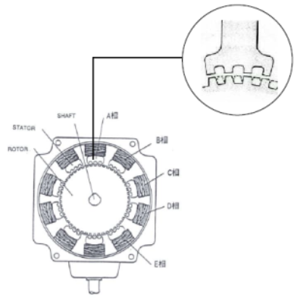
01.2
예제 실행해 보기
자기 유지력
자기 유지력이란 고정자에 동력을 공급해 회전자 작동을 실현하기 위해 필요한 토크의 양을 의미합니다.
스테핑 모터의 다른 특징은 홀딩 토크(Holding Torque, 자기유지력) 을 무기한 유지할 수 있다는 점입니다. 회전자가 잔류 토크를 무시하고 고정자 필드를 일렬로 세웁니다.
권선에 아무런 전력도 공급되지 않는 경우 영구자석과 고정자 사이에 작은 자력이 생겨납니다.
이 자력을 잔류 토크 혹은 멈춤 토크라 하고, 멈춤 토크는 스테핑 모터를 수동으로 구동할 때 발견할 수 있으며
일반적으로 홀딩 토크의 십분의 일에 불과합니다.

Slide 11
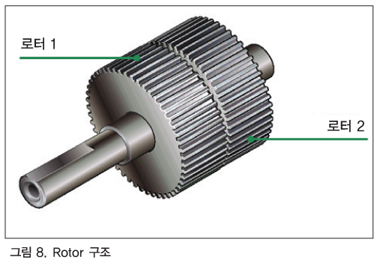
01.2
예제 실행해 보기
스탭모터의 구조
Rotor는 그림 8과 같이 2개의 Rotor 사이에 영구자석이 삽입된 구조다.
각 Rotor는 50개(또는 100개)의 소치(小齒)를 갖고 있으며 이들은 1pitch 만큼 어긋나게 조립되어 있다. 따라서 앞면에서 보면 100개(또는 200개)의 소치(小齒)를 갖고 있는 것처럼 사용하게 된다. 중간의 영구자석에 의하여 Rotor1은 N극, Rotor2는 S극으로 자화되어있다.

Slide 12
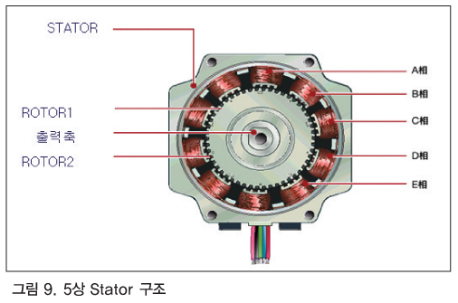
01.2
예제 실행해 보기
스탭모터의 구조
Stator의 A상, B상, C상, D상, E상 등 5개의 전자석으로 구성되어 있으며, Stator는 Rotor의 이형상과 같은 모양으로 치절 가공이 되어 있다. 가공된 치절은 7.2도의 간격을 갖는다. 각각의 Stator에는 코일이 감겨 있으며 각 코일에는 드라이버로부터 공급되는 전류가 순차적으로 인가되며, 이로 인해 Stator는 순차적으로 극성을 뛰게 된다.(그림 9)

Slide 13
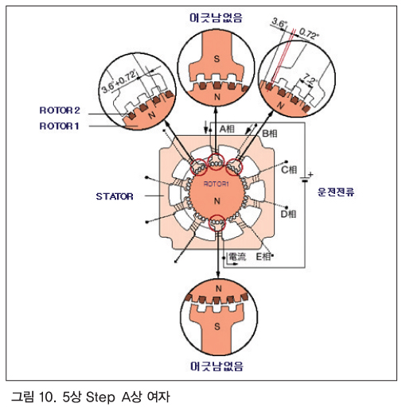
01.2
예제 실행해 보기
스탭모터의 원리
A상에 전류가 공급되면 Stator는 S극으로 자화되어 N극의 Rotor1과 흡인력을 가지게 된다. 이 때문에 정지 시 Stepping Motor는 Holding Torque를 가지게 된다.(그림 10)

Slide 14
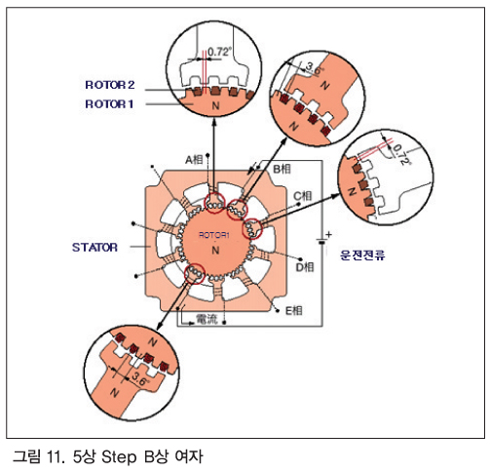
01.2
예제 실행해 보기
스탭모터의 원리
B상의 Stator와 Rotor는 0.72°만큼의 각도차이(어긋남)가 있으며 다음 동작을 준비한다. A상의 전류를 차단하고 B상 Stator에 전류를 인가하면 N극으로 자화된다. 이때 S극의 Rotor2의 소치(小齒)와 흡인력을 갖게 되어 기존 0.72°의 차이만큼 Rotor가 동작하게 된다. C상 및 이후의 상 동작 시에도 마찬가지 원리로 동작하여 0.72°씩 동작한다.(그림 11)

Slide 15
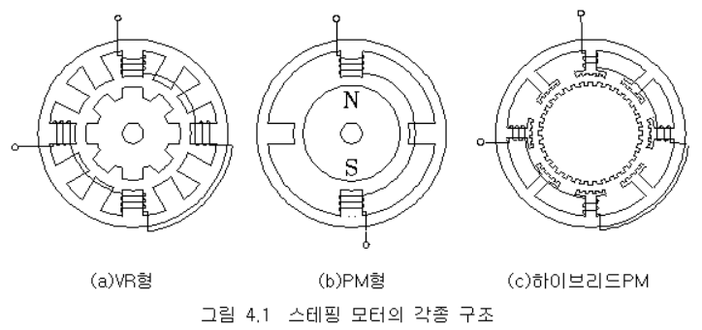
01.2
예제 실행해 보기
스탭핑 모터의 종류
스테핑모터의 종류로는 정밀한 위치 결정 제어에는 하이브리드 형, 저가격으로 간단한 제어계에는 PM형이 각각 사용되고 있습니다.

Slide 16
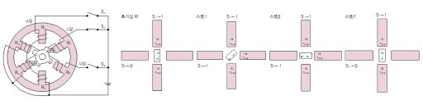
01.2
예제 실행해 보기
PM형(영구자석형)
PM형 스테핑 모터의 구조는 로터부가 영구자석으로 구성되어 있고, 그 주위에 여러 개의 스테이터 자극이 대향으로 배치되어 있습니다.
특히 판금 가공에 의하여 돌기를 세운 것을 클로폴형(Claw pole) 구조라 부르고 있습니다. 도 스테이터 구조에는 이 밖에 적층 코어 타입도 있습니다. 영구자석 로터와 전자기장이 서로 반응하는 방식으로 작동되며 주로 Tin Can 혹은 Claw-Tooth 타입이 쓰이고 있습니다.
Tinc can 스테퍼는 회전자 축이 자석으로 둘러 싸여 있습니다. 로터 샤프트 주변에 자석이 둘러져 있는 것으로 여기에는 이(Teeth)가 없습니다.
또한 고정자는 와이어 권선 코일로 인해 일련의 극성을 띠고 있습니다. 모터에 전원이 공급되지 않는다 하더라도 자력으로 인해 회전자가 저항 움직임을 띨 수 있습니다. 영구 자석 스텝 모터는 저 비용, 저 전력을 필요로 하는 사례에 많이 쓰이고 있습니다. 자동 판매기 안에 있는 지폐공급기 및 잔돈공급기가 대표적입니다.

Slide 17
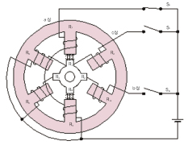
01.2
예제 실행해 보기
VR형(가변 릴럭턴스형)
VR형의 구동 원리는 전자석의 흡인력에 의하여 로터 돌극을 끌어들임으로써 발생하는 회전력을 이용한 것입니다.
가변 릴럭턴스 스테핑 모터와 영구자석 방식 스테핑 모터의 가반 근본적인 차이점은 바로 잔류 토크입니다. 영구자석 회전자가 없기 때문에 일정한 위치에서 작동을 멈출 때 회전자를 유지하기 위한 잔류 토크를 발생하지 않는 것으로 가변 릴럭턴스 스테핑 모터는 자기 저항 최소화라는 원칙을 따릅니다.
인가한 자기장의 경로에 따라 발생하는 자기저항을 줄이는 것이 목적이고 가변 릴럭턴스 스테핑 모터는 1920년대 영국에서 주로 쓰였습니다. 당시 영국 군함에 부착된 수뢰 발사관 및 총기류에 쓰이는 방향지시기 등 계기판에 부착한 것으로 얼마 지나지 않아 미 해군 역시 비슷한 목적으로 가변 릴럭턴스 스테핑 모터를 도입하였습니다.

Slide 18
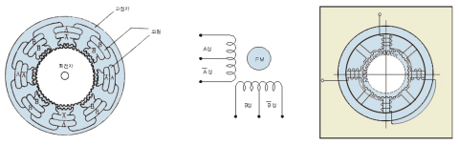
01.2
예제 실행해 보기
HB형(영구자석, 가변릴럭턴스 형)
일반적으로 모터중에서 가장 가격이 비싼 편입니다. 그 구조는 좌우 2개의 로터 자극간에 착자된 희토류 마그넷에 배치되어 있습니다. 하이브리드 스테핑 모터는 연철(soft lron)을 두 개 장착하였고 이 연철이 축 방향으로 회전하는 라운드 모터로 이루어져 있습니다.
하이브리드라는 이름에서 알 수 있듯, 이 모터는 영구자석 스테핑 모터와 가변 릴럭턴스 스테핑 모터를 서로 결합하였습니다. 하이브리드 모터의 핵심 구조는 가변 릴럭턴스와 흡사합니다. 하지만 한 상을 구축하고 있는 두 코일 중 하나만이 극에 감겨 있는 가변 릴럭턴스 모터와 달리 하이브리드 모터는 한 극에 감겨있는 코일이 서로 다른 두 상을 구축합니다.
극에 감긴 두 코일은 감겨 있는 방법 및 배치 또한 독특한데 Bifolat connection이라고 부른 방식으로 두 가닥으로 감겨 연결됩니다. 하이브리드 모터의 각 극에는 연철로 만든 이가 균일한 간격으로 메워져 있습니다. 각 극에 부착되어 있는 이는 두 부분으로 나뉘어 있으며 각각 반으로 나뉜 이는 어긋난 형태로 되어 있어 딱 맞아 떨어지지 않습니다.
하이브리드 모터는 고정자가 자기장을 생성하고 이 자기장이 영구자석과 상호작용을 일으키는 방식으로 토크를 생성합니다. 대부분의 하이브리드 스테핑 모터는 name 규격을 준수합니다. 스텝 권선은 양극(Bipolar) 및 단극(Unipolar)의 두 종류가 있습니다. 권선 형태마다 각각 다른 장점이 있습니다.

Slide 19
01.2
예제 실행해 보기

Slide 20
01.2
예제 실행해 보기

Slide 21
01.2
예제 실행해 보기

